Slide 1
7.2 89C51/S51串行口及应用
89C51/S51单片机具有一个全双工串行通信接口。
可以作UATR（通用异步接收和发送器）用，也可以作同步移位寄存器用。
可以实现89C51/S51单片机系统之间、单片机与PC之间的通信。

Slide 2
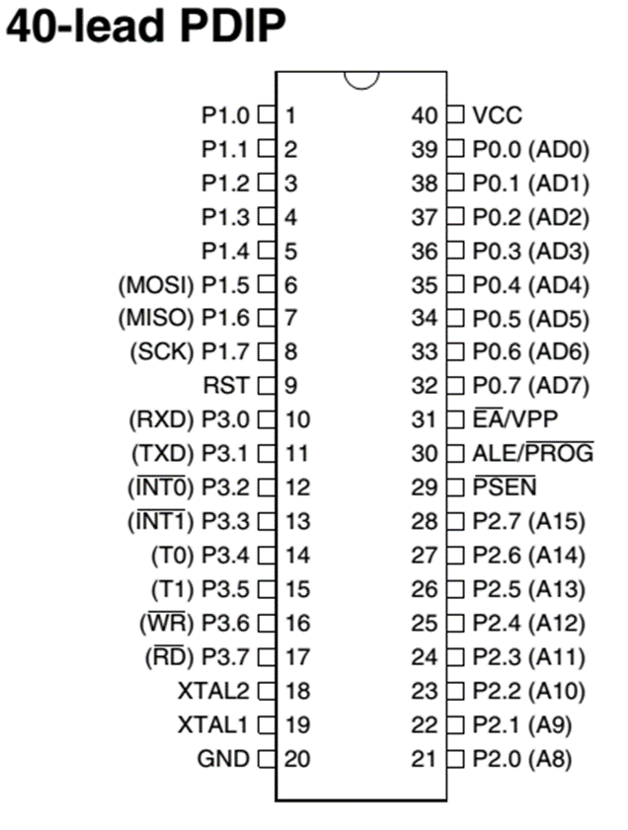
7.2.1 89C51/S51串行口
1、结 构
2、串行口控制字及控制寄存器
3、串行通信工作方式
4、波特率设计

Slide 3
1、结 构
89C51/S51通过引脚RXD（P3.0，串行数据接收端）和引脚TXD（P3.1，串行数据发送端）进行串行数据的收发。
有两个物理独立的接收、发送缓冲器SBUF
占用同一地址99H；
可同时发送、接收数据；
发送缓冲器只能写入，不能读出；接收缓冲器只能读出，不能写入。
89C51/S51用定时器T1作为串行通信的波特率发生器。
T1溢出率经2分频（或不分频）后又经16分频作为串行发送或接收的移位脉冲。

Slide 4
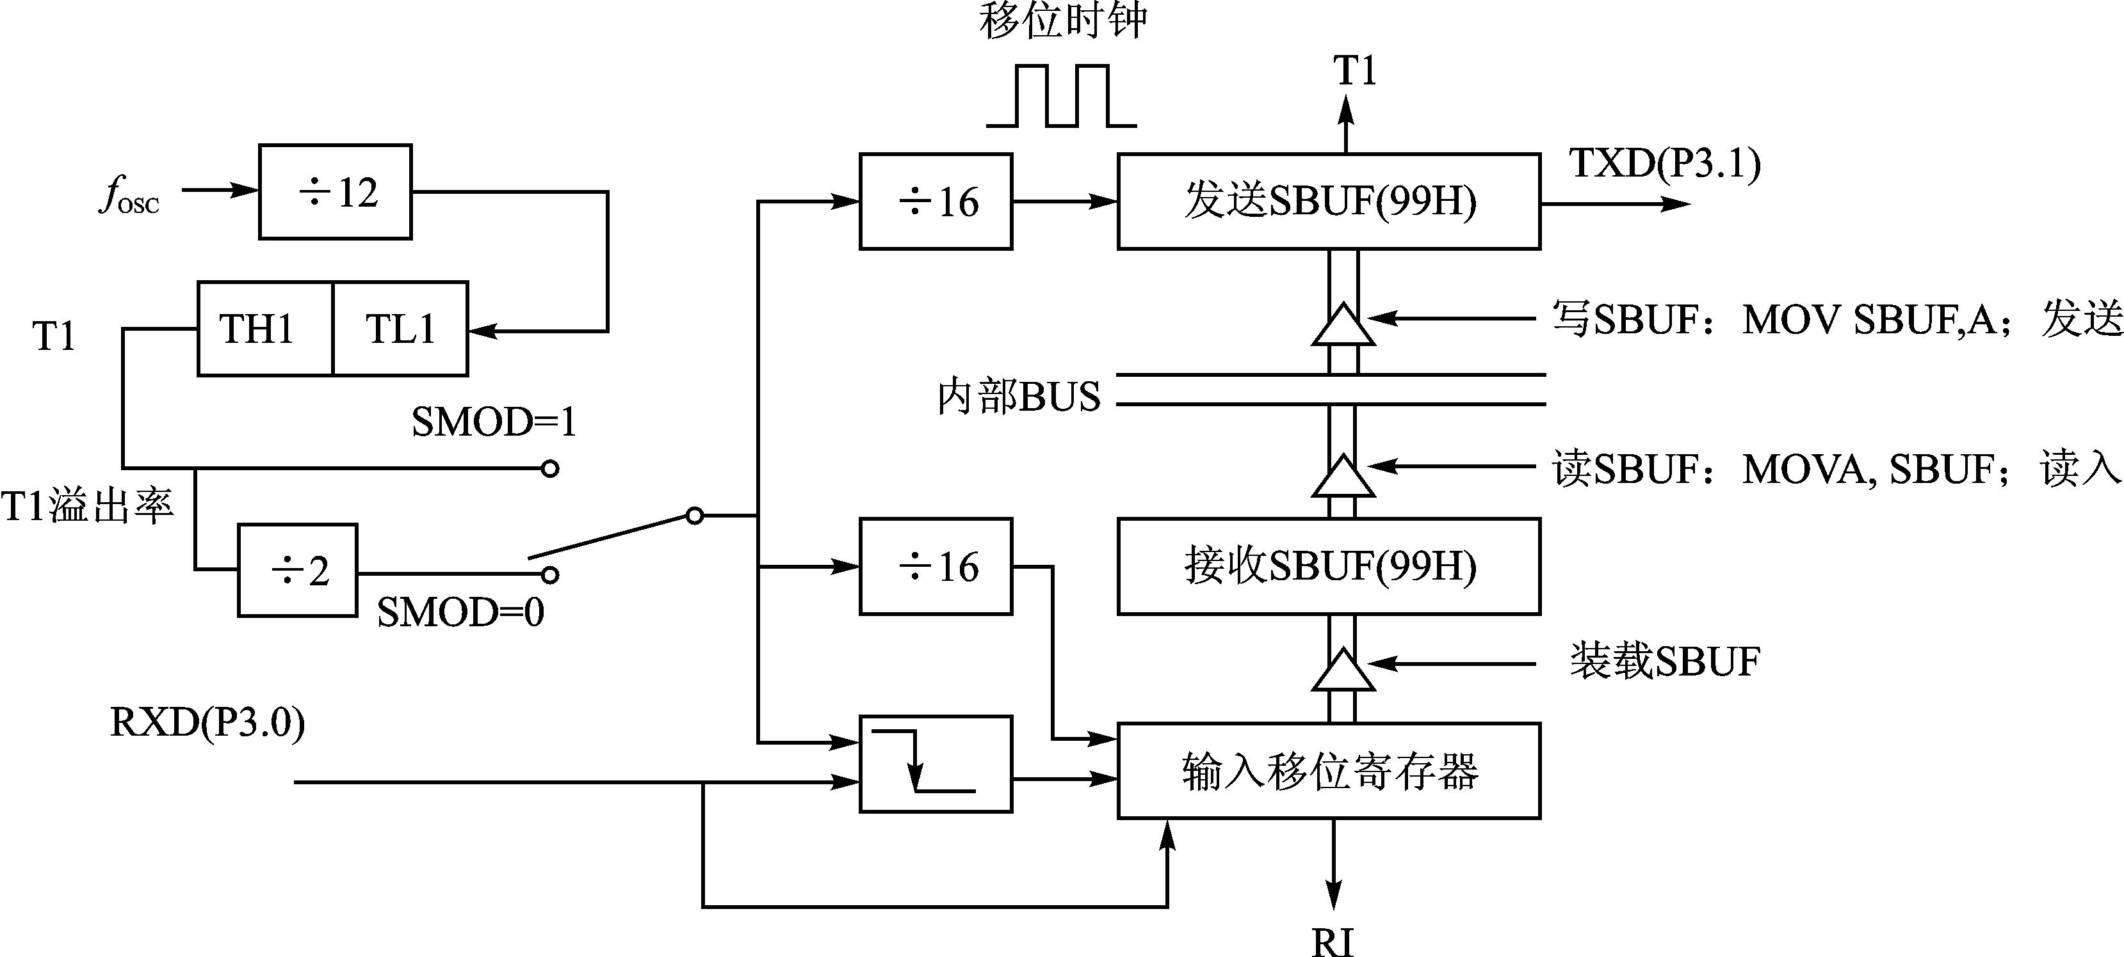
串行口内部结构示意简图

Slide 5
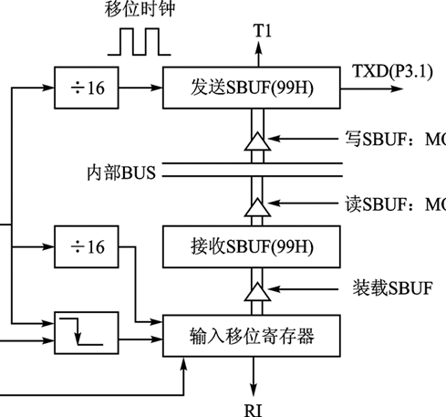
1、结 构
双缓冲结构
接收器是双缓冲结构，在前一个字节被从接收缓冲器SBUF读出之前，第二个字节即开始被接收（串行输入至移位寄存器），但是，在第二个字节接收完毕而前一个字节CPU未读取时，会丢失前一个字节。
因为发送时CPU是主动的，不会产生重叠错误，所以不需要用双缓冲器结构来保持最大传送速率。

Slide 6
1、结 构-发送与接收过程
发送
当向SBUF发“写”命令时（执行“MOV SBUF,A”指令），即是向发送缓冲器SBUF装载并开始由TXD引脚向外发送一帧数据，发送完便使发送中断标志位TI=1。
接收
条件：当串行口接收中断标志位RI（SCON.0）=0时，置允许接收位REN（SCON.4）=1，就可以接收。
接收到的一帧数据进入移位寄存器，并装载到接收SBUF中，同时使RI=1。
当执行读SBUF命令时（执行“MOV A,SBUF”命令），便由接收缓冲器（SBUF）取出信息通过89C51/S51内部总线送CPU。

Slide 7
2、串行口控制字及控制寄存器
89C51/S51串行口是可编程接口
两个控制字分别写入特殊功能寄存器SCON（98H）和电源控制寄存器PCON（87H）中即可。
（1）SCON（98H）
89C51/S51串行通信的方式选择、接收和发送控制以及串行口的状态标志等均由特殊功能寄存器SCON控制和指示

Slide 8
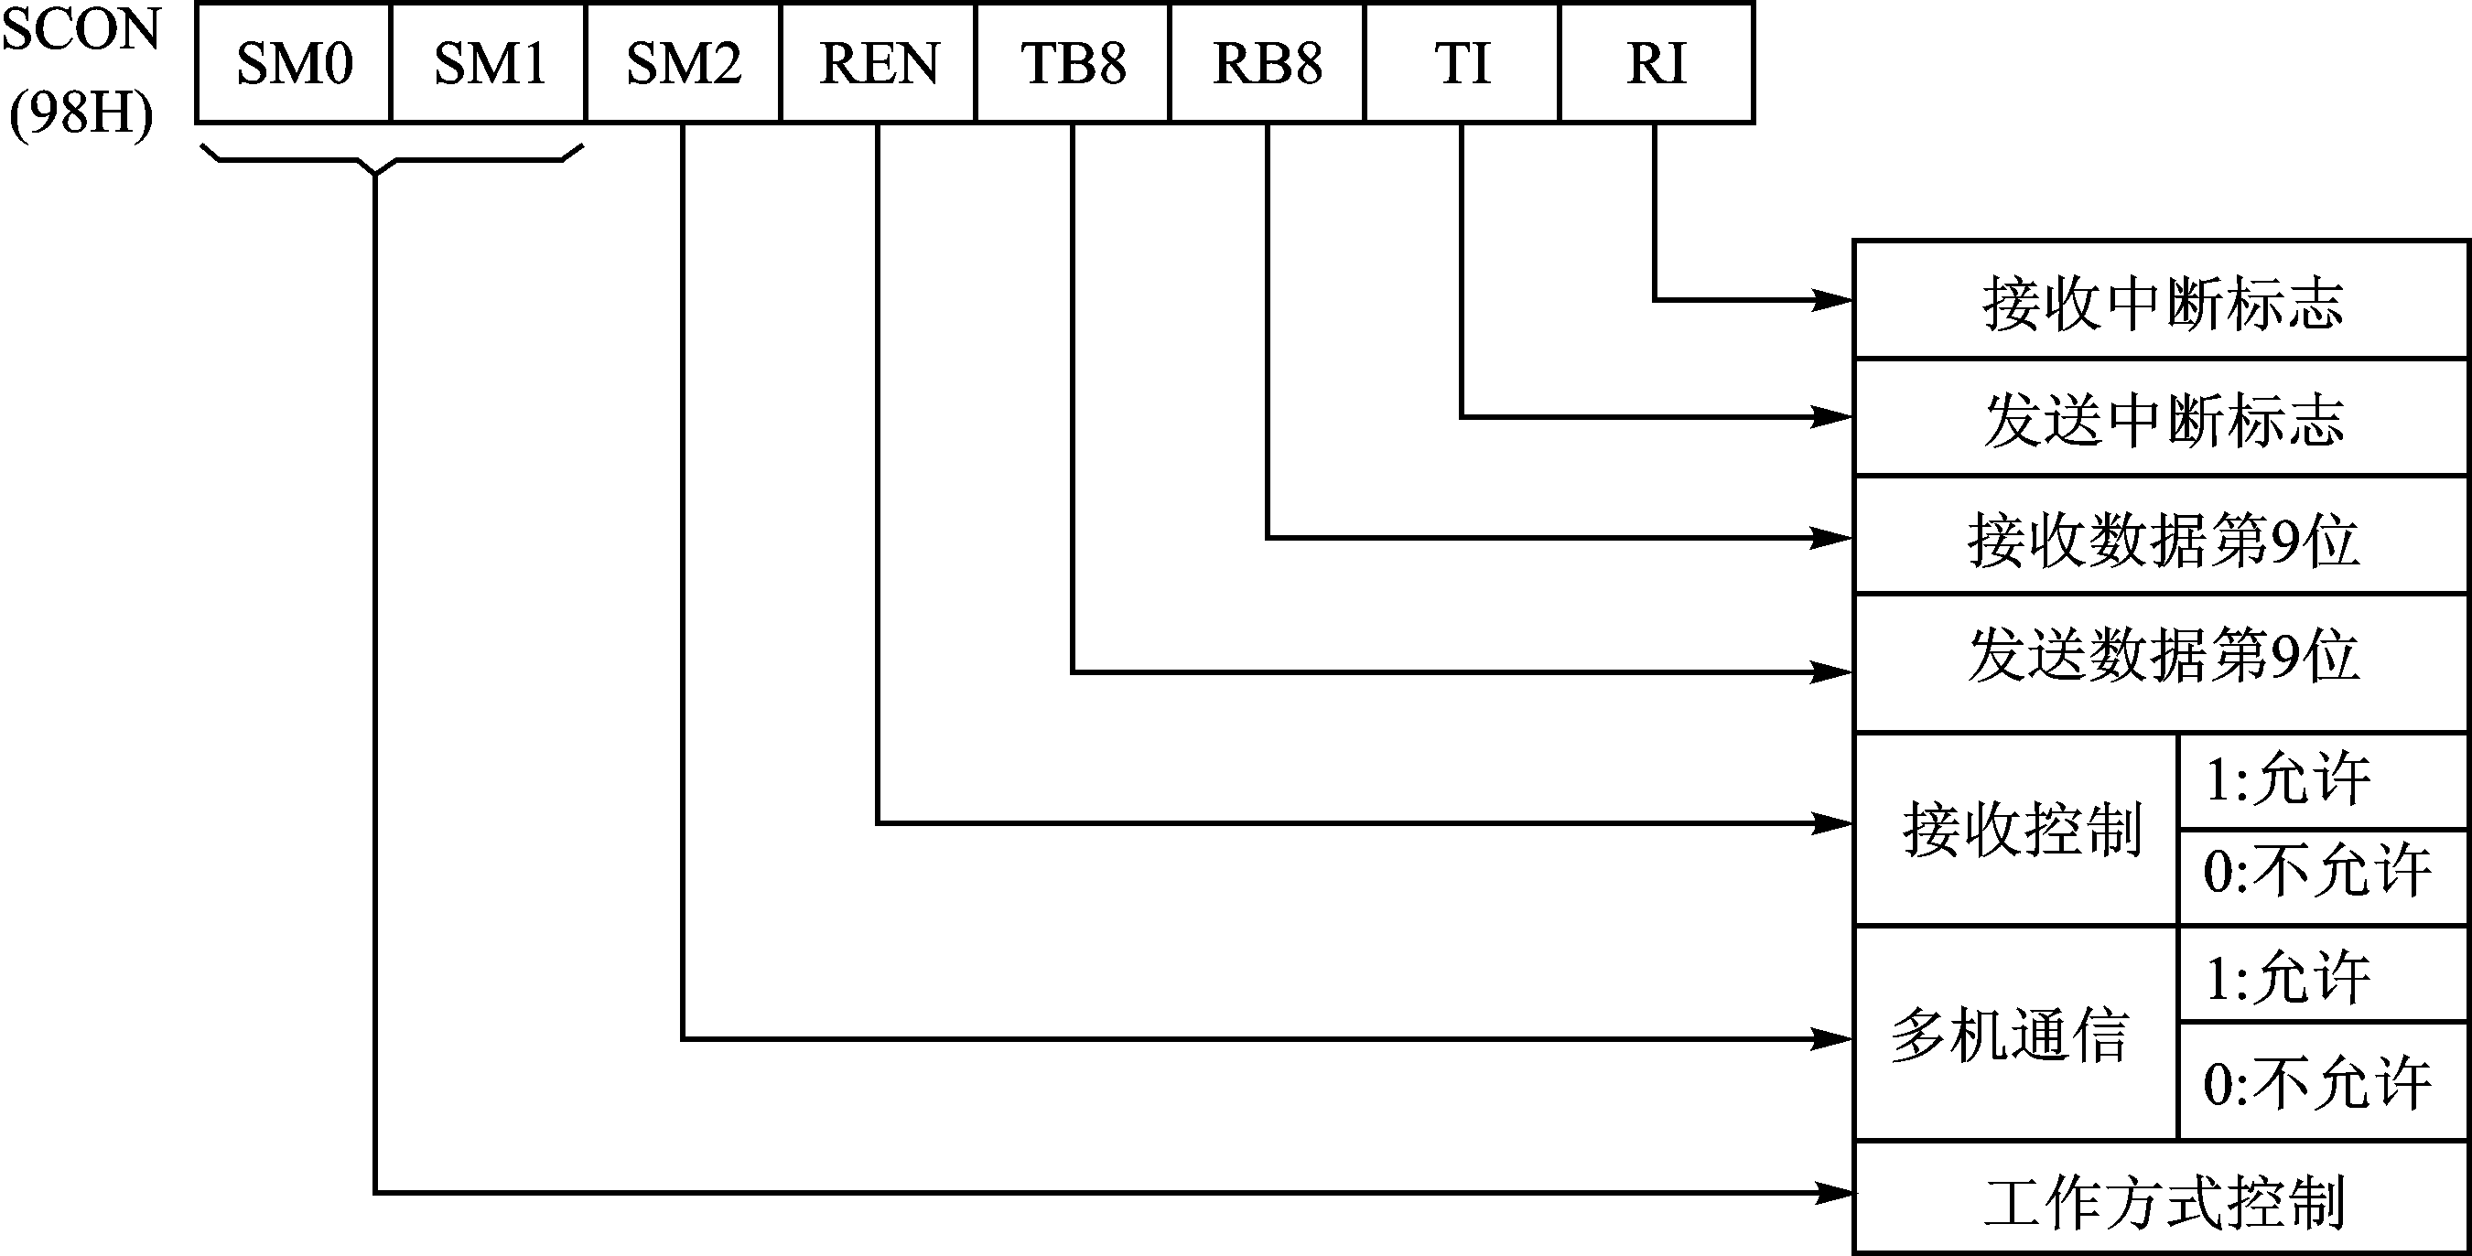
串行口控制寄存器SCON

Slide 9
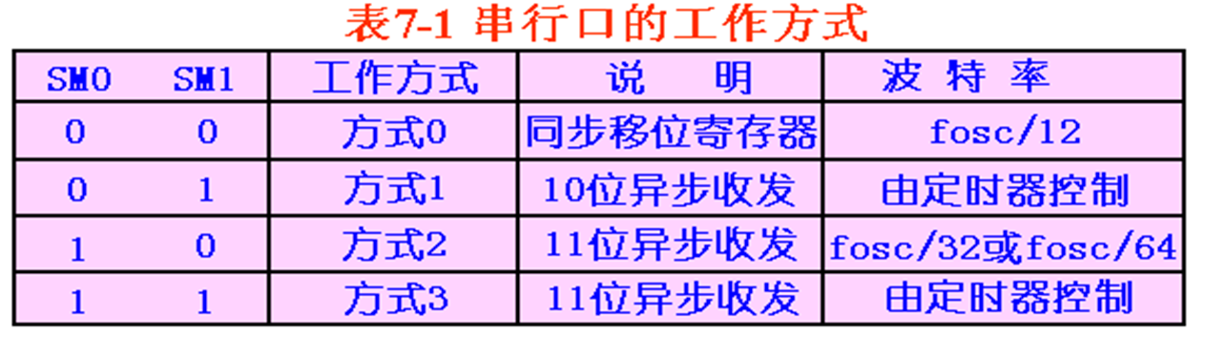
2、串行口控制字及控制寄存器
①SM0和SM1（SCON.7，SCON.6）——串行口工作方式选择位。两个选择位对应4种通信方式，如表7-1所示。其中，fosc是振荡频率。

Slide 10
2、串行口控制字及控制寄存器
SM0 | SM1 | SM2 | REN | TB8 | RB8 | TI | RI
②SM2（SCON.5）——多机通信控制位，主要用于方式2和方式3。
若置SM2=1，则允许多机通信。当一片89C51/S51（主机）与多片89C51/S51（从机）通信时，所有从机的SM2位都置1。
主机首先发送的一帧数据为地址，即从机机号，其中第9位为1，随后发送数据，其中第9位为0。
各个从机接收到数据后，将其中第9位装入RB8中，根据收到的第9位数据（RB8中）的值来决定从机可否再接收主机的信息。若（RB8）＝0，说明是数据帧，则使接收中断标志位RI＝0，信息丢失；若（RB8）＝1，说明是地址帧，数据装入SBUF并置RI＝1，中断所有从机，被寻址的目标从机清除SM2以接收主机发来的一帧数据。其他从机仍然保持SM2＝1。

Slide 11
2、串行口控制字及控制寄存器
SM0 | SM1 | SM2 | REN | TB8 | RB8 | TI | RI
③REN（SCON.4）——允许接收控制位。
由软件置1或清0，只有当REN＝1时才允许接收，相当于串行接收的开关；若REN＝0，则禁止接收。
在串行通信接收控制过程中，如果满足RI＝0和REN＝1（允许接收）的条件，就允许接收，接收到一帧数据就装入接收SBUF中。
④TB8（SCON.3）——发送数据的第9位（D8）装入TB8中。
在方式2或方式3中，根据发送数据的需要由软件置位或复位。
在许多通信协议中可用作奇偶校验位；
可在多机通信中作为发送地址帧或数据帧的标志位。
TB8＝1，说明该帧数据为地址；
TB8＝0，说明该帧数据为数据字节。
在方式0或方式1中，该位未用。

Slide 12
2、串行口控制字及控制寄存器
SM0 | SM1 | SM2 | REN | TB8 | RB8 | TI | RI
⑤RB8（SCON.2）——接收数据的第9位。
在方式2或方式3中，接收到的第9位数据放在RB8位。它可以是约定的奇/偶校验位，或是约定的地址/数据标识位。在方式2和方式3多机通信中，若SM2＝1，如果RB8＝1，说明收到的数据为地址帧。
在方式1中，若SM2＝0（即不是多机通信情况），RB8中存放的是已接收到的停止位。在方式0中，该位未用。

Slide 13
2、串行口控制字及控制寄存器
SM0 | SM1 | SM2 | REN | TB8 | RB8 | TI | RI
⑥TI（SCON.1）——发送中断标志。
在一帧数据发送完时被置位。
在方式0串行发送第8位结束或其他方式串行发送到停止位的开始时由硬件置位。
TI置位意味着向CPU提供“发送缓冲器SBUF已空”的信息，CPU可以准备发送下一帧数据。
可用软件查询，同时也申请中断。
串行口发送中断被响应后，TI不会自动清0，必须由软件清0。

Slide 14
2、串行口控制字及控制寄存器
SM0 | SM1 | SM2 | REN | TB8 | RB8 | TI | RI
⑦RI（SCON.0）——接收中断标志。
在接收到一帧有效数据后由硬件置位。
在方式0中，第8位数据接收结束时，由硬件置位；
在其他三种方式中，当接收到停止位中间时由硬件置位。
表示一帧数据接收结束，并已装入接收SBUF中，要求CPU取走数据。
RI＝1，申请中断，CPU响应中断，读取数据。
RI必须由软件清0，清除中断申请，并准备接收下一帧数据。

Slide 15
2、串行口控制字及控制寄存器
串行发送中断标志TI和接收中断标志RI是同一个中断源，CPU事先不知道是发送中断TI还是接收中断RI产生的中断请求，所以，在全双工通信时，必须由软件来判别。
复位时，SCON所有位均清0。

Slide 16
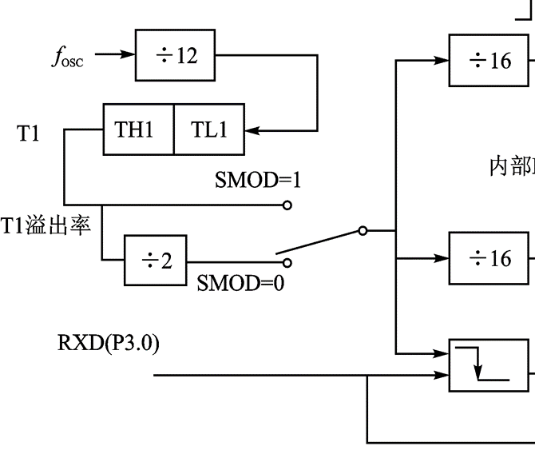
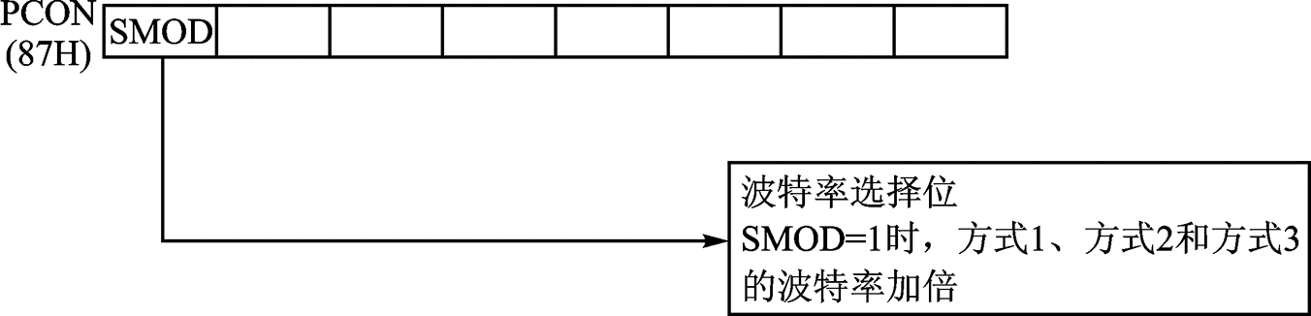
2、串行口控制字及控制寄存器
（2）PCON（87H）
电源控制寄存器PCON中只有SMOD位与串行口工作有关，复位时，SMOD＝0。
电源控制寄存器PCON

Slide 17
3、串行通信工作方式
（1）串行口方式0
方式0为同步移位寄存器输入/输出方式，常用于扩展I/O口。
串行数据通过RXD输入或输出；
TXD用于输出移位时钟，作为外接部件的同步信号。
这种方式不适用于两个89C51/S51之间的直接数据通信，但可以通过外接移位寄存器来实现单片机的接口扩展。

Slide 18
3、串行通信工作方式
在方式0下，收/发的数据为8位，低位在前，无起始位、奇偶校验位及停止位。
波特率是固定的。
数据以fosc/12的波特率从RXD（P3.0）端输出
发送
执行一条将数据写入发送缓冲器SBUF（99H）的指令，串行口把SBUF中8位发送完毕置中断标志TI=1。

Slide 19
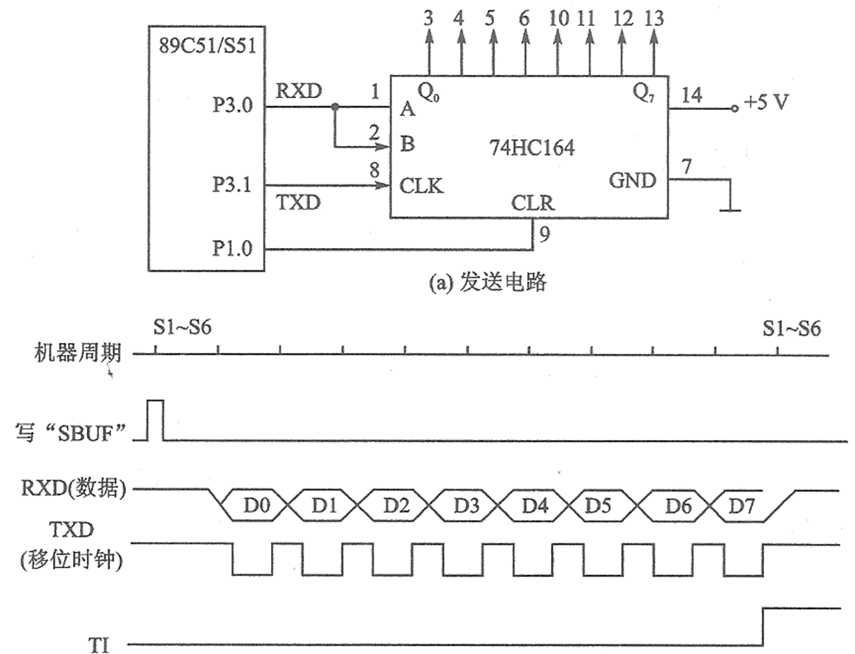
使用74LS164扩展并行输出口
方式0发送电路及时序

Slide 20
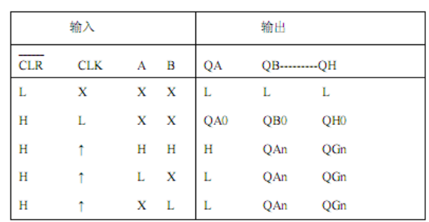
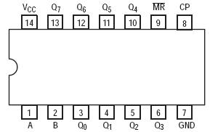
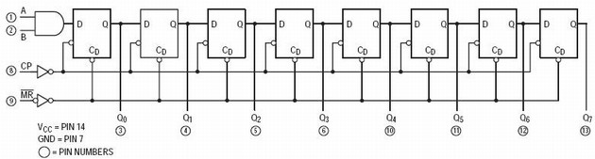
74LS164-串/并转换移位寄存器

Slide 21
3、串行通信工作方式
接收
用软件置REN=1（同时，设置RI=0），即开始接收;
数据逐位进入移位寄存器，然后再装入SBUF;
在启动接收之后的第10个机器周期的S1P1，RI被置位。一帧数据接收完毕，可进行下一帧接收。
图7-11（b）中，74LS165是TTL“并入串出”移位寄存器，QH端为74LS165的串行输出端，经P3.0输入至89C51/S51。

Slide 22
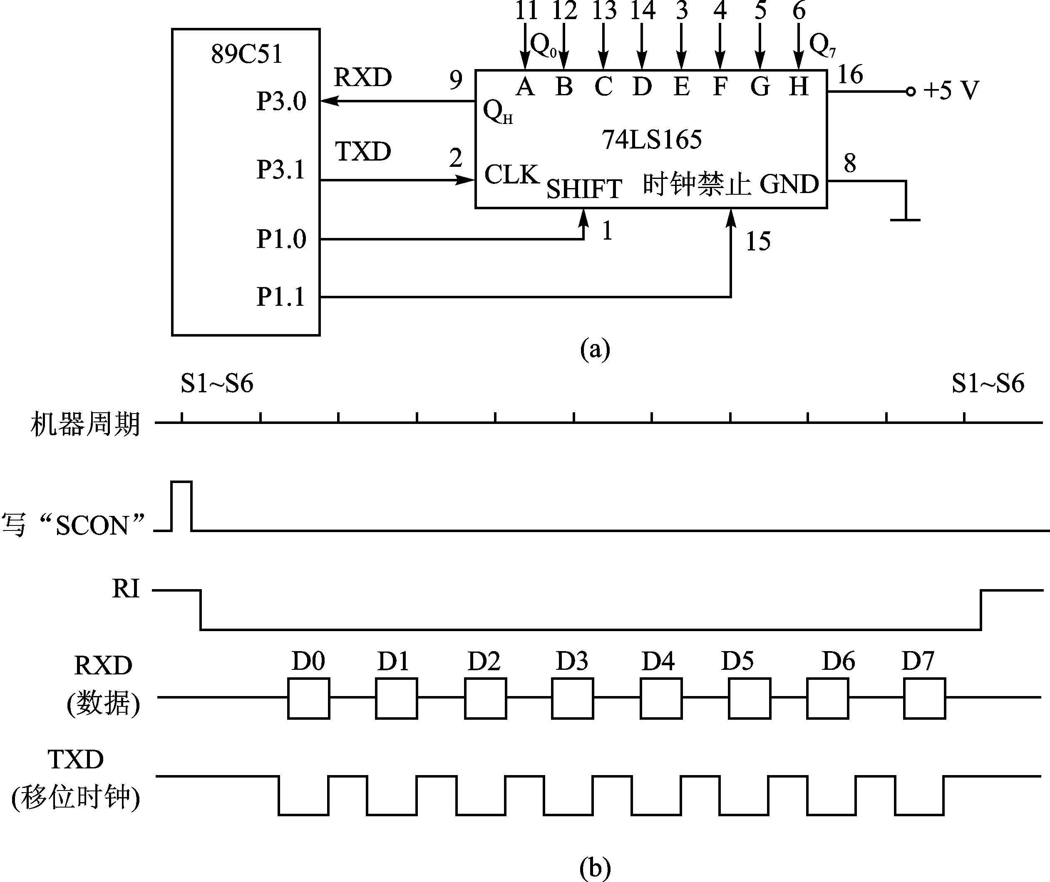
使用74LS165扩展并行输入口
SHIFT=0: 加载并行数据；
SHIFT=1: 移位输出。
方式0接收电路及时序

Slide 23
3、串行通信工作方式
（2）串行口方式1
方式1为10位通用异步串行通信方式。TXD与RXD分别用于发送与接收数据。
收发一帧数据的格式为1位起始位、8位数据位（低位在前）、1位停止位，共10位。
在接收时，停止位进入SCON的RB8
此方式的传送波特率可调。
串行口方式1的发送和接收时序如图7-12（a）和（b）所示

Slide 24
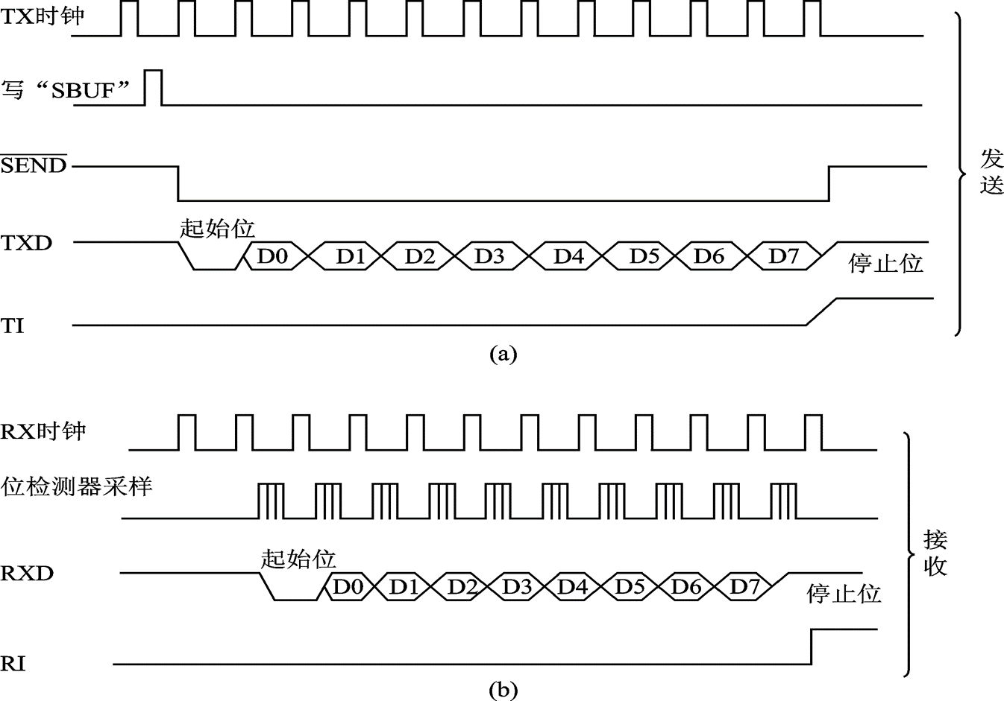
3、串行通信工作方式
发送
当执行数据写入发送缓冲器SBUF的命令时，就启动了发送器开始发送。
发送时，发送移位时钟（TX时钟）由定时器T1(见图7-7)送来的溢出信号经过16分频或32分频（取决于SMOD的值）而得到；
每经过一个TX时钟周期产生一个移位脉冲，并由TXD输出一个数据位；
8位数据位全部发送完后，置位TI，申请中断，置TXD为1作为停止位，再经一个时钟周期，SEND失效。

Slide 25
3、串行通信工作方式
为了减少接收错误，在每一位中间（即一位时间分成16等份，在第7，第8及第9等份）连续对RXD采样三次，取其中两次相同的值进行判断。这样能较好地消除干扰的影响。
方式1接收
接收需要将SCON寄存器中REN位置1；
当检测到起始位（RXD上检测到1→0的跳变，即起始位）接收开始。
接收时，定时信号有两种：
一种是接收移位时钟（RX时钟），它的频率和传送波特率相同，也是由定时器T1的溢出信号经过16或32分频而得到的；
另一种是位检测器采样脉冲，频率是RX时钟的16倍，即位检测器以16倍于波特率的速率对RXD进行采样。

Slide 26
3、串行通信工作方式
当一帧数据接受完毕后，必须同时满足以下两个条件，接受才真正有效。
①RI=0
即上一帧数据接收完成时，RI=1发出的中断请求已被响应，SBUF中数据已被取走。由软件使RI=0，以便提供“接收SBUF已空”的信息。
②SM2=0或收到的停止位为1（方式1时，停止位进入RB8），
满足上述条件时，将接收到的数据装入串行口的SBUF和RB8（RB8装入停止位），并置位RI；
如果不满足上述条件，接收到的数据不能装入SBUF，这意味着该帧信息将会丢失。

Slide 27
3、串行通信工作方式
（3）串行口方式2和方式3
串行口工作在方式2和方式3均为每帧11位异步通信格式，由TXD和RXD发送与接收（除了波特率产生方法不同外，两种方式操作是一样的）。
每帧11位，即1位起始位，8位数据位（低位在前），1位可编程的第9数据位和1位停止位。
发送时，第9数据位（TB8）可以设置为1或0，也可将奇偶位装入TB8，从而进行奇偶校验；接收时，第9数据位进入SCON的RB8。

Slide 28
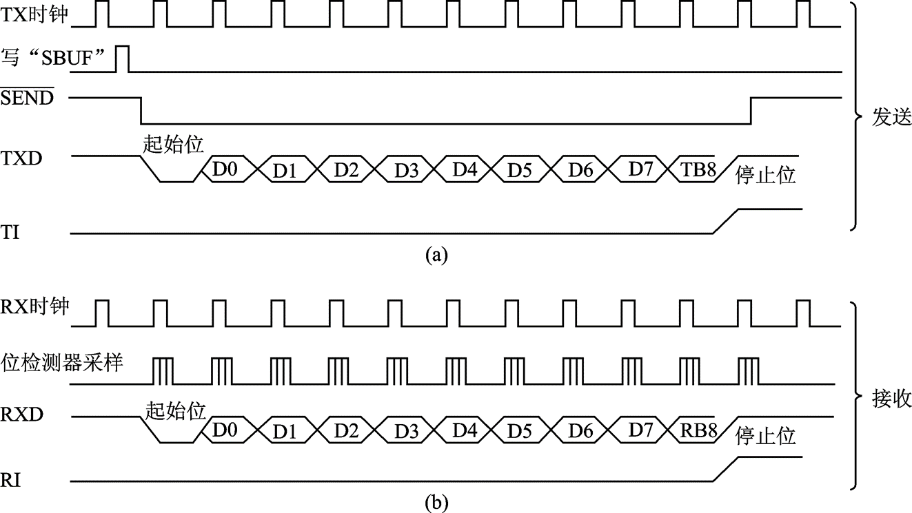
3、串行通信工作方式
发送
先根据通信协议由软件设置TB8（如作奇偶校验位或地址/数据标志位），然后将要发送的数据写入SBUF，即可启动发送过程。串行口自动把TB8取出，并装入到第9位数据位的位置，再逐一发送出去。发送完毕，使TI=1。

Slide 29
3、串行通信工作方式
接收
设置SCON中的REN=1，允许接收。
当检测到RXD(P3.0)端有1→0的跳变（起始位）时，开始接收9位数据，送入移位寄存器（9位）。
当满足RI=0且SM2=0，或接收到的第9位数据为1时，前8位数据送入SBUF，附加的第9位数据送入SCON中的RB8，置RI为1；否则，这次接收无效，也不置位RI。

Slide 30
4、波特率设计
通过软件对89C51/S51串行口编程可约定四种工作方式；
方式0和方式2的波特率是固定的；
方式1和方式3的波特率是可变的，由定时器T1的溢出率来决定。
串行口的四种工作方式对应着三种波特率。由于输入的移位时钟来源不同，因此，各种方式的波特率计算公式也不同。

Slide 31
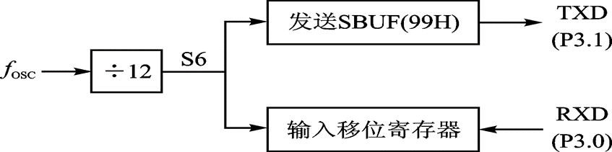
4、波特率设计
（1）方式0的波特率
由图7-14可见，方式0时，发送或接收一位数据的移位时钟脉冲由S6给出，即每个机器周期产生一个移位时钟，发送或接收一位数据。因此，波特率固定为振荡频率的1/12，并不受PCON寄存器中SMOD位的影响。
RXD
(P3.0)
图7-14 串行口方式0波特率的产生

Slide 32
4、波特率设计
方式0波特率 ≌ fosc / 12
注意，符号“≌”表示左面的表达式只是引用右面表达式的数值，即右面的表达式是提供了一种计算的方法。

Slide 33
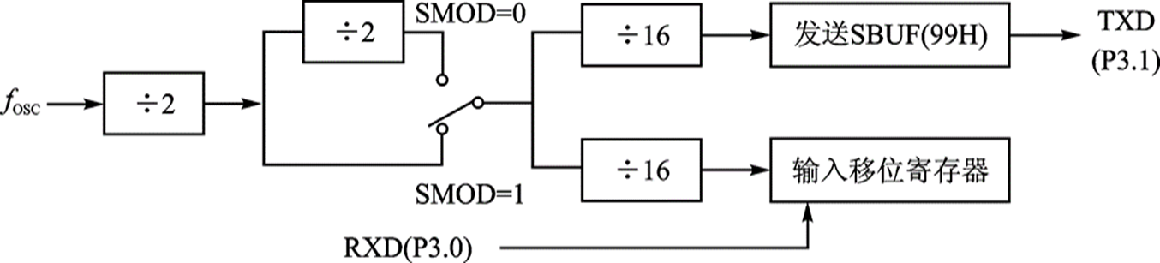
4、波特率设计
（2）方式2的波特率
控制接收与发送的移位时钟由振荡频率fosc的第二节拍P2时钟（即fosc/2）给出，同时，方式2波特率还取决于PCON中SMOD位的值：
SMOD=0时，波特率为fosc的1/64；
SMOD=1时，波特率为fosc的1/32。
方式2波特率 ≌ 2^{SMOD}/64×fosc

Slide 34
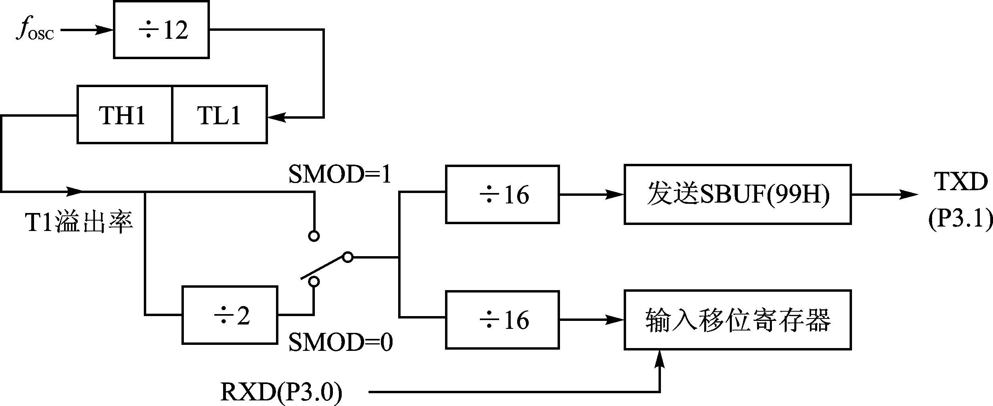
4、波特率设计
（3）方式1和方式3的波特率
方式1和方式3的移位时钟脉冲由定时器T1的溢出率与SMOD值同时决定。即
方式1、方式3波特率 ≌ T1溢出率/n
当SMOD=0时，n=32；SMOD=1时，n=16。

Slide 35
4、波特率设计
可用下式确定方式1和方式3的波特率：
方式1、方式3波特率 ≌ 2^{SMOD}/32×(T1溢出速率)
其中，T1溢出速率取决于T1的计数速率（计数速率≌fosc/12）和T1预置的初值。
若定时器T1采用模式1时，波特率公式如下：
串行方式1、方式3波特率 ≌ 2^{SMOD}/32×(fosc/12)/(2¹⁶-初值)
≌ (1+SMOD)/32×(fosc/12)/(2¹⁶-初值)

Slide 36
4、波特率设计
定时器T1用作波特率发生器时，通常选用定时器模式2（自动重装初值定时器）。
设置定时器T1为定时方式（使C/T=0），让T1计数内部振荡脉冲，即计数速率为fosc/12；
注意应禁止T1中断，以免溢出而产生不必要的中断；
设定TH1和TL1定时初值为X，每过“2⁸-X”个机器周期，定时器T1就会产生一次溢出。

Slide 37
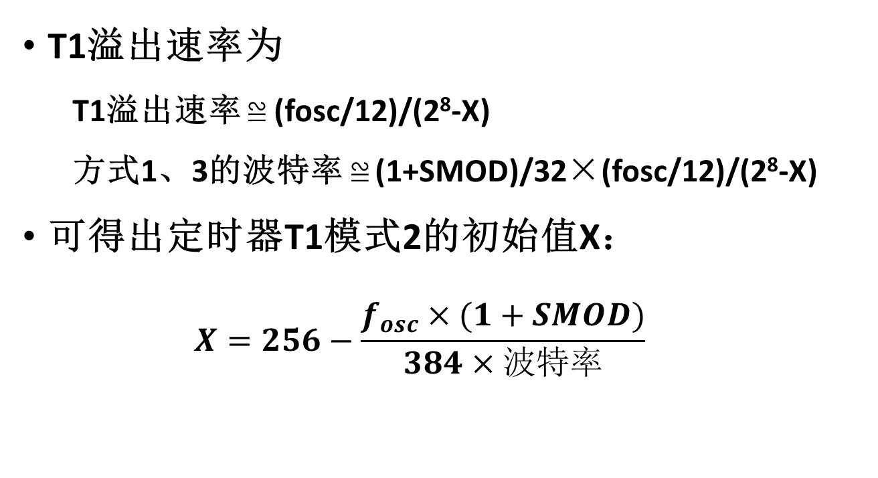
4、波特率设计/初值计算
T1溢出速率为
T1溢出速率 ≌ (fosc/12)/(2⁸-X)
方式1、3的波特率 ≌ (1+SMOD)/32×(fosc/12)/(2⁸-X)
可得出定时器T1模式2的初始值X：
$$X=256−\frac{f_{osc}×(1+SMOD)}{384×波特率}$$

Slide 38
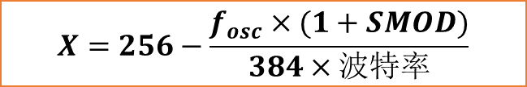
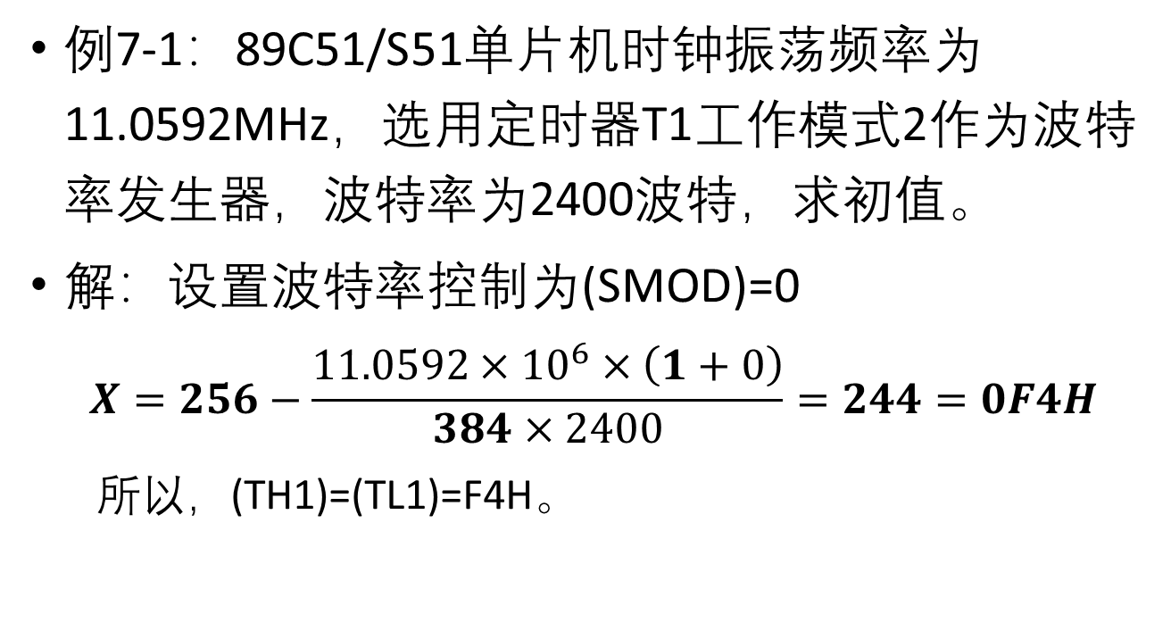
4、波特率设计
$$X=256−\frac{f_{osc}×(1+SMOD)}{384×波特率}$$
例7-1：89C51/S51单片机时钟振荡频率为11.0592MHz，选用定时器T1工作模式2作为波特率发生器，波特率为2400波特，求初值。
解：设置波特率控制为(SMOD)=0
$$X=256−\frac{11.0592×{10}^{6}×\left(1+0\right)}{384×2400}=244=0F4H$$
所以，(TH1)=(TL1)=F4H。

Slide 39
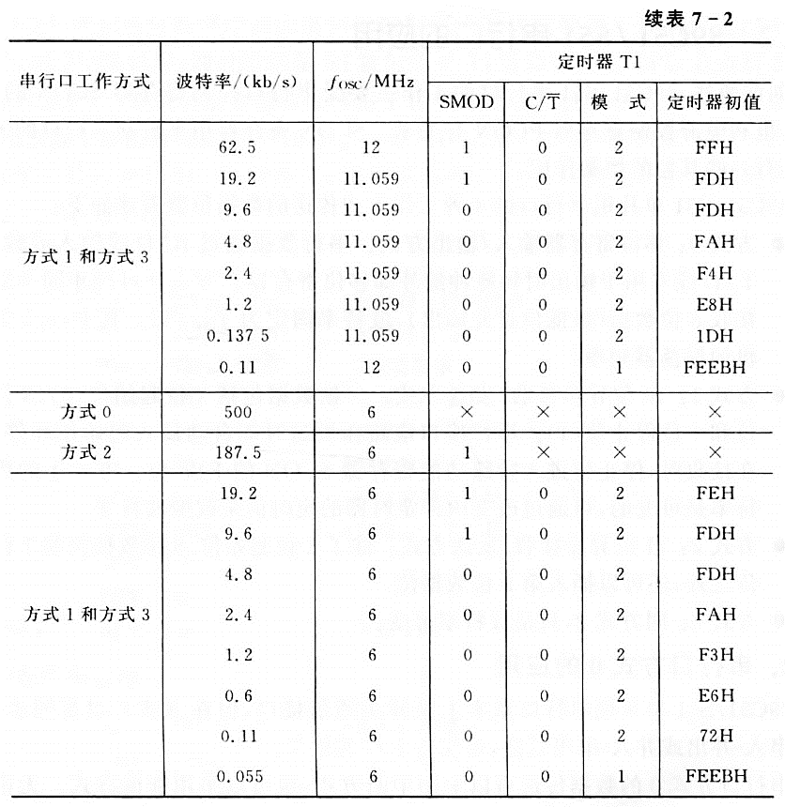
表7-2 常用波特率与其他参数选取关系

Slide 40
4、波特率设计
系统晶体振荡频率选为11.0592MHz是为了使初值为整数，从而产生精确的波特率。
如果串行通信选用很低的波特率，可将定时器T1置于模式0或模式1，即13位或16位定时方式；
在这种情况下，T1溢出时，需要中断服务程序重装初值。
中断响应时间和执行指令时间会使波特率产生一定的误差，可用改变初值的办法加以调整。

